Slide 1
프로젝트 보고서 만들기
자바 웹을 다루는 기술 / 31장 도서쇼핑몰(벤치마킹) 사이트 설치 및 실행
Doit! 웹 사이트 기획 입문 살펴보기
도서 쇼핑몰을 기반으로 보고서 만들기(팀별 제출하기)
참고자료
나라장터 제안서 / 제안서 프로젝트 보고서 (202204월 수료생 / 구해줘자바-원스톱청년주거플랫폼)
도서 쇼핑물 리포트 참고
프로젝트보고서자료 (최종 종합한것)
PPT 제작 툴 참고 사이트
https://ovenapp.io
https://app.diagrams.net

Slide 2
오픈프레임워크(스프링) 포트폴리오
도서 쇼핑몰
제출자. 홍길동
빅데이터플랫폼 활용 자바, 파이썬 응용SW 개발자 양성과정

Slide 3
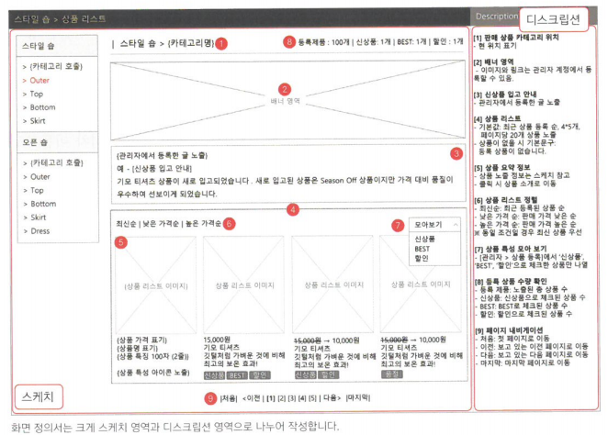
화면 정의서

Slide 4
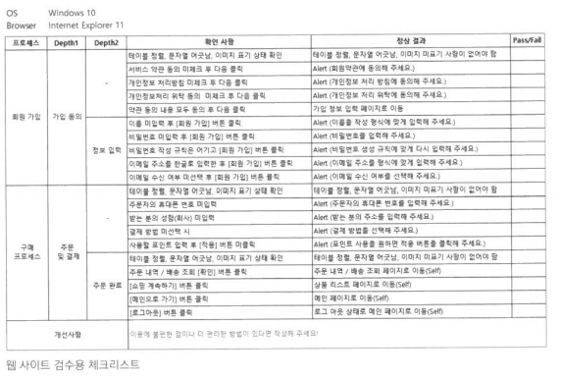
웹 사이트 검수용 체크리스트

Slide 5
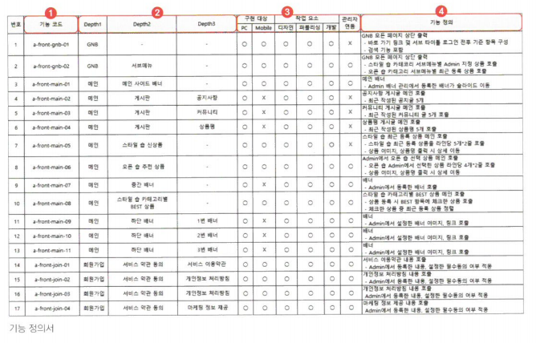
기능 정의서

Slide 6
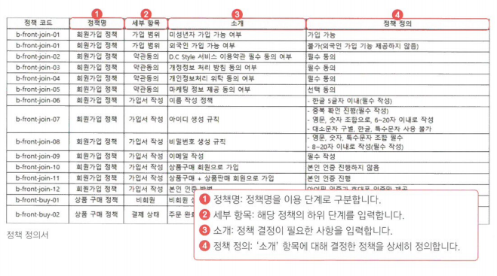
정책 정의서(회원가입, 상품구매)

Slide 7
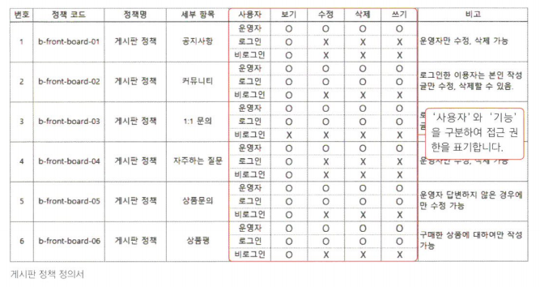
정책 정의서(게시판)

Slide 8
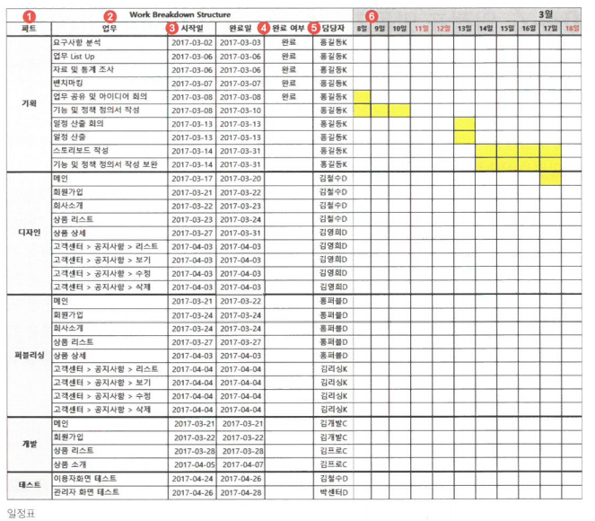
일정표

Slide 9
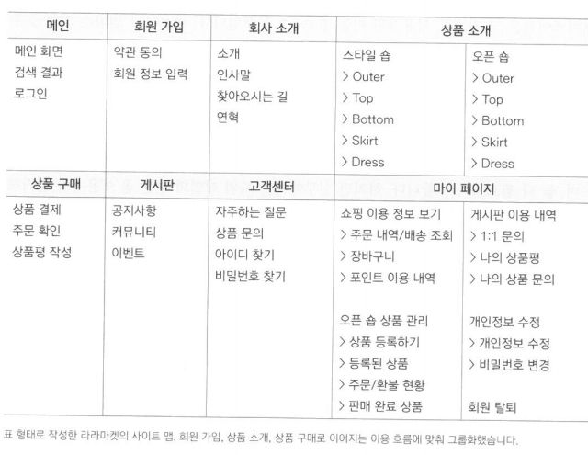
사이트 맵(라라마켓)

Slide 10
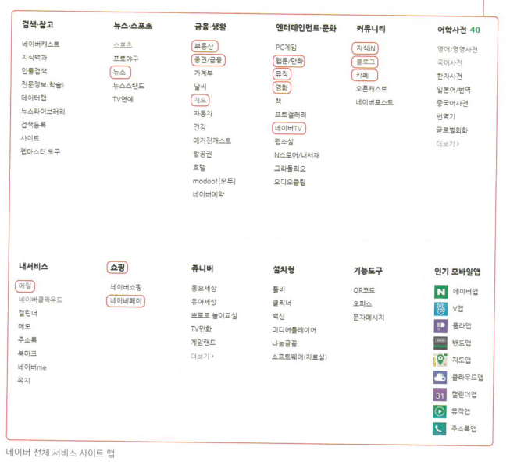
사이트 맵(네이버)

Slide 11
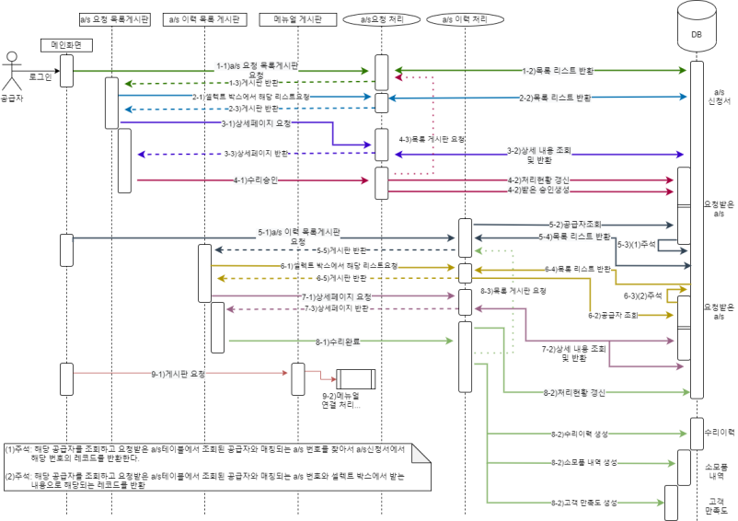
시퀸스다이어그램

Slide 12
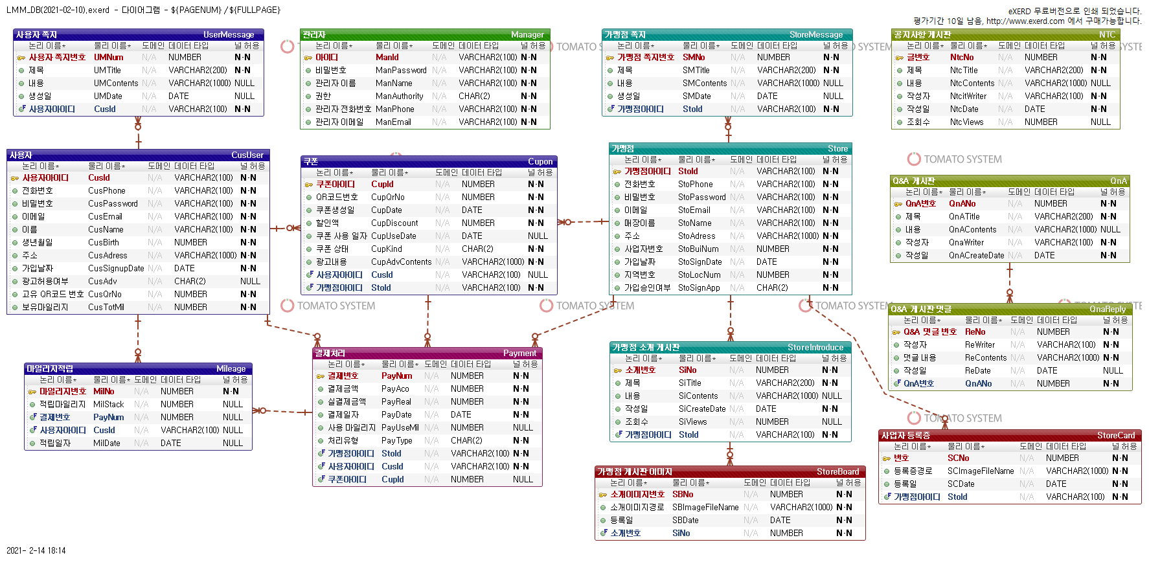
Erd

Slide 13
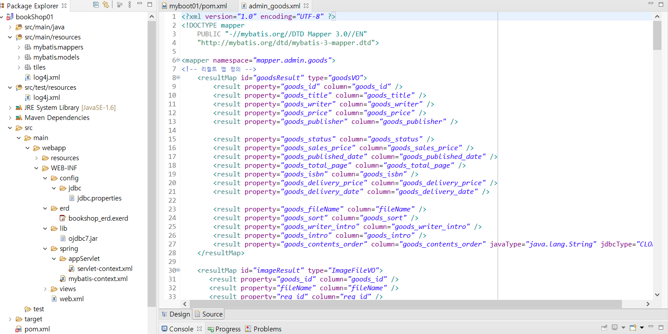
도서 쇼핑몰 추가기능 구현(코드)

